Slide 1
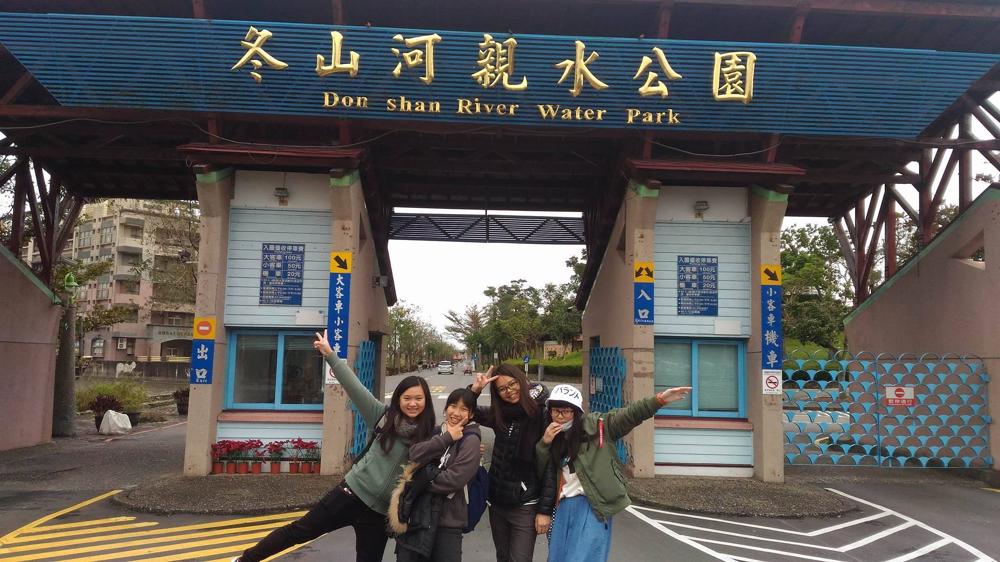
緞帶上的美麗與哀愁
冬山河與親水公園

Slide 2
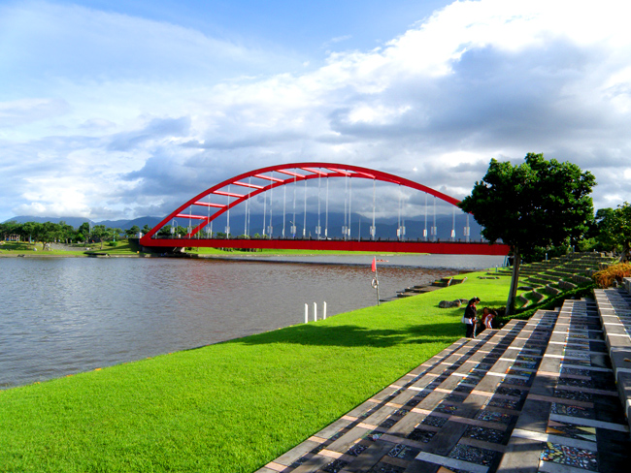

Slide 3
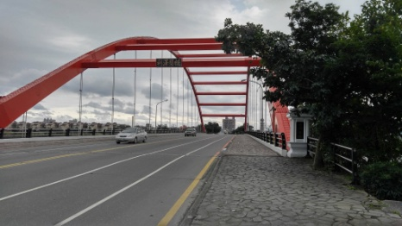
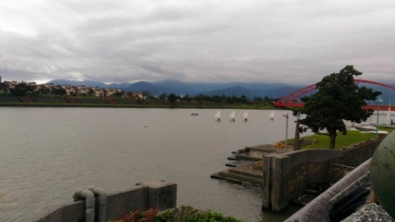
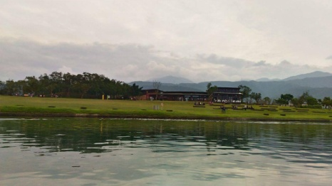
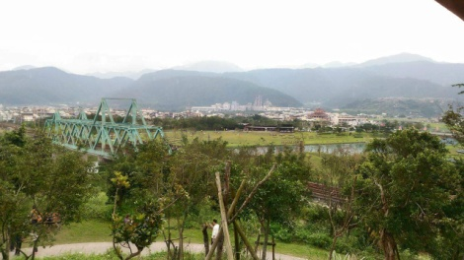
目錄
研究動機
地理實察
人文歷史
旅遊&議題

Slide 4

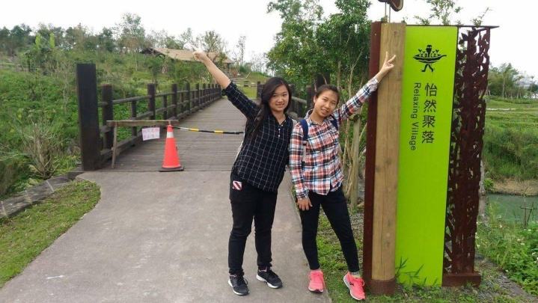
研究動機
農業與水密不可分
生態旅遊特殊景點
上課內容相關聯
Notes:
第二點我是這樣想 因為它是旅遊景點就會跟整治後有關

Slide 5
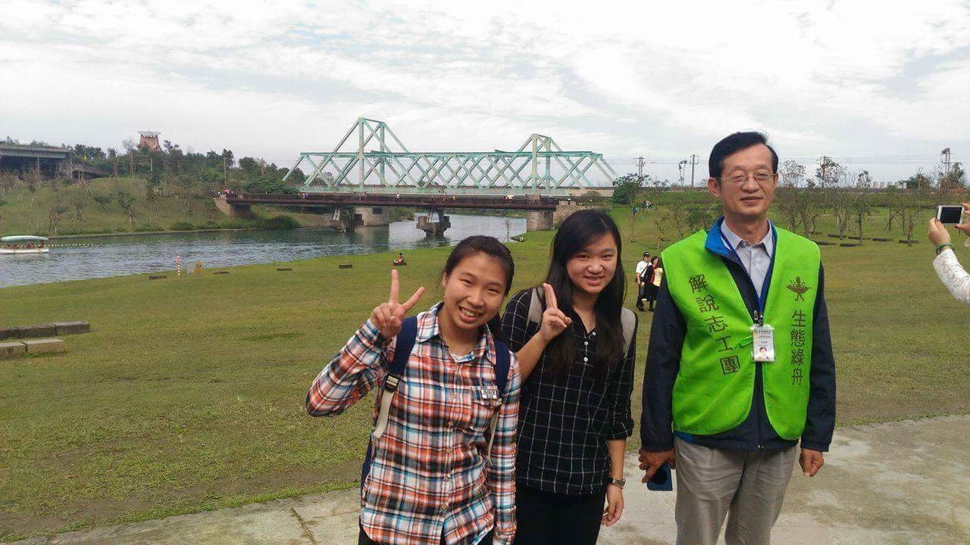
地理實察

Slide 6
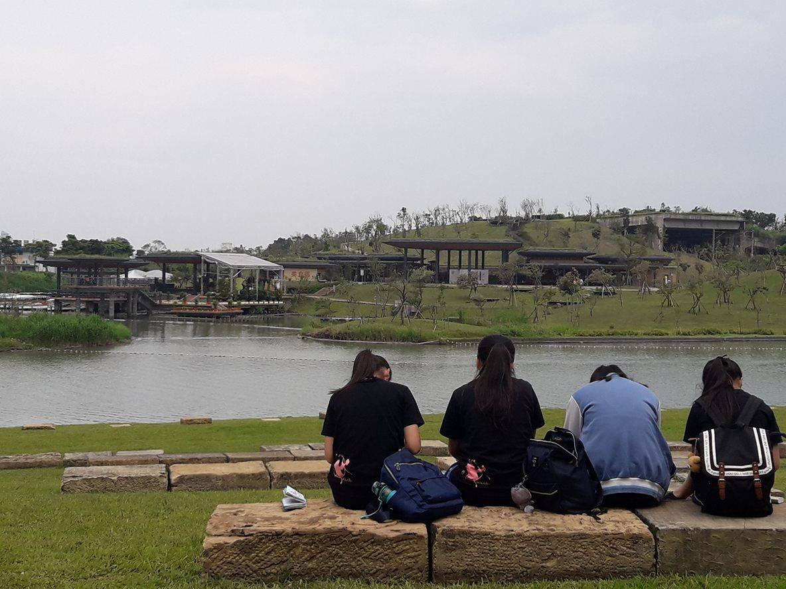
基本介紹
河流長度：24公里
流域面積：113 平方公里
命名原因：流經最大面積是冬山鄉

Slide 7
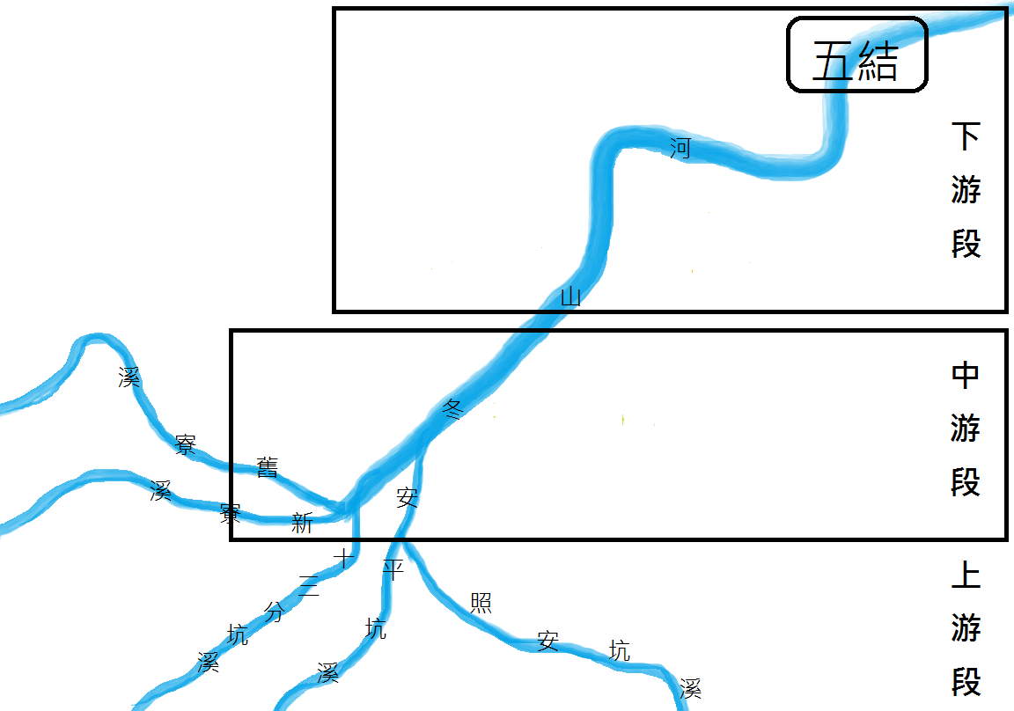
河流組成
Notes:
第二點我是這樣想 因為它是旅遊景點就會跟整治後有關

Slide 8


整治原因
雨量
河道
導致

Slide 9
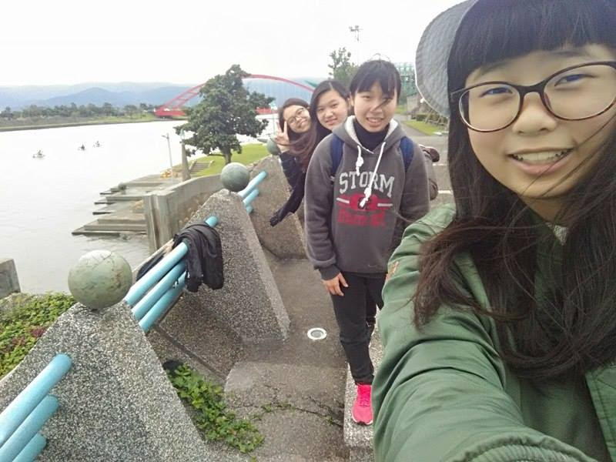
俗諺
三年沒做大水，豬母就有金耳鉤通掛
豬會上樓拱

Slide 10

整治中…
過程
整頓
整後名稱

Slide 11
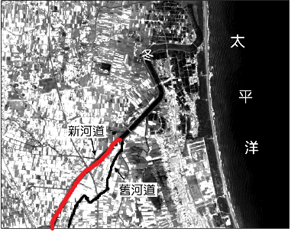
後Ｖ.S前

Slide 12
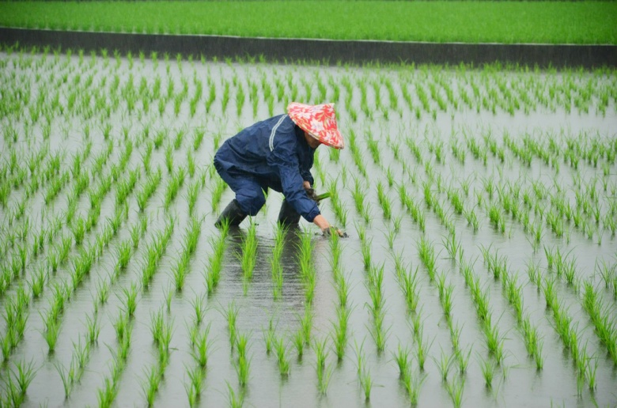
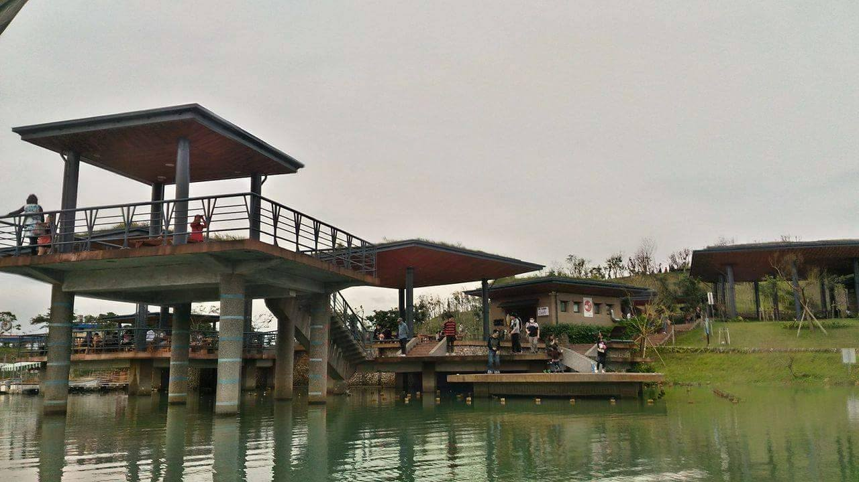

獲益
解決淹水問題
帶動觀光產業
工作機會增加

Slide 13
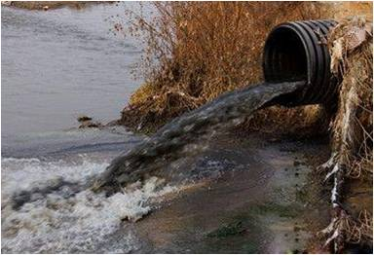
損害
工業廢水
畜牧廢水
農業廢水
家庭污水

Slide 14
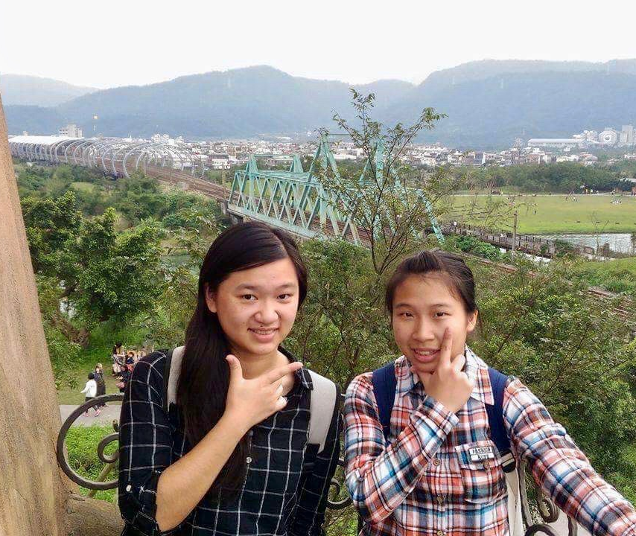
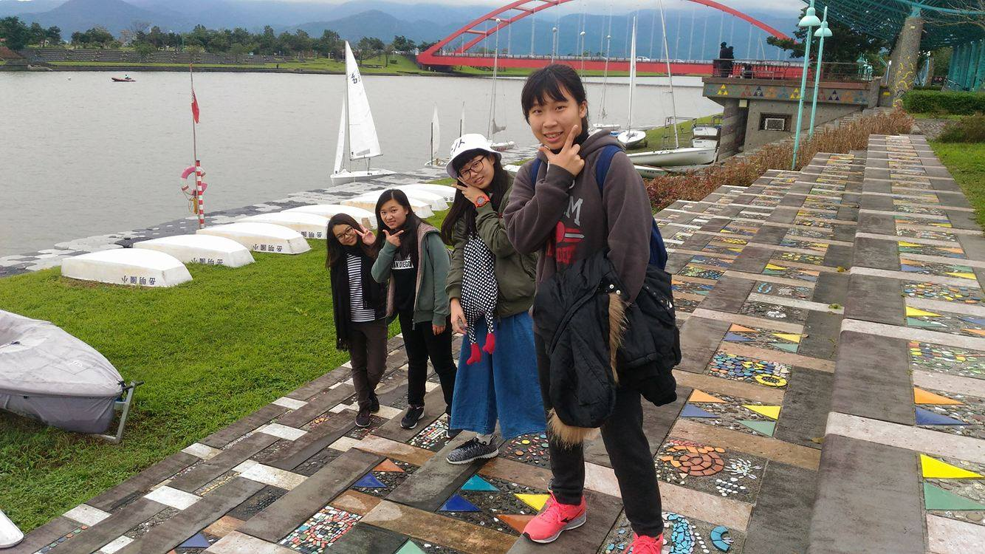
人文歷史

Slide 15
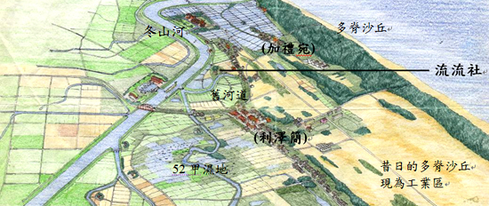
加禮宛港
運送民生用品的小港

Slide 16
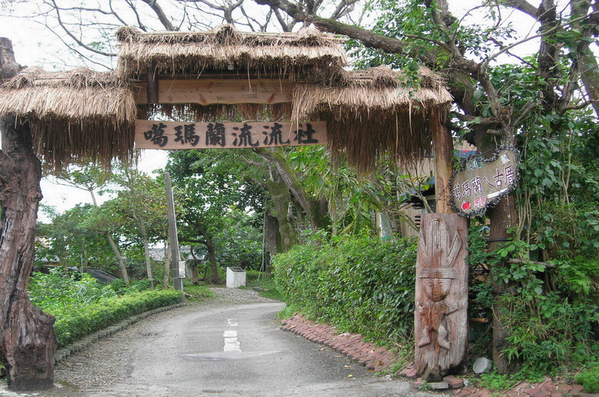
噶瑪蘭族—流流社
細長之意
噶瑪蘭族語:水沖，急流
Notes:
(流流社 新店至利生醫院)
經費不足分期整治規劃過久，徵收土地但無反抗事件，因沿岸土地無法耕作，人民大多同意

Slide 17
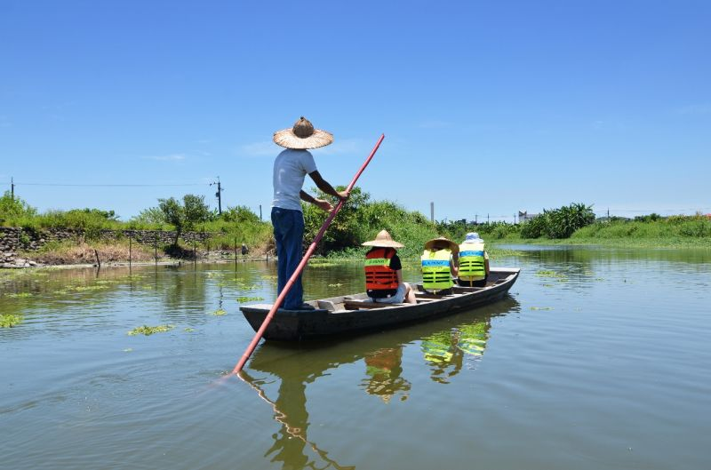
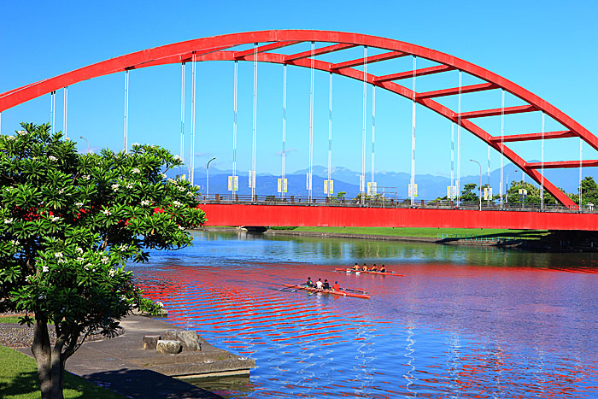
從古自今的冬山河

Slide 18
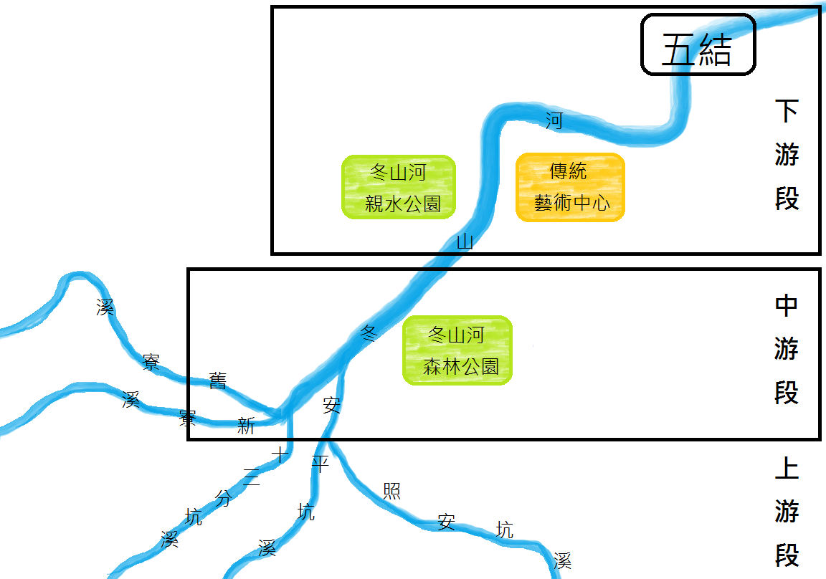
Follow ME

Slide 19
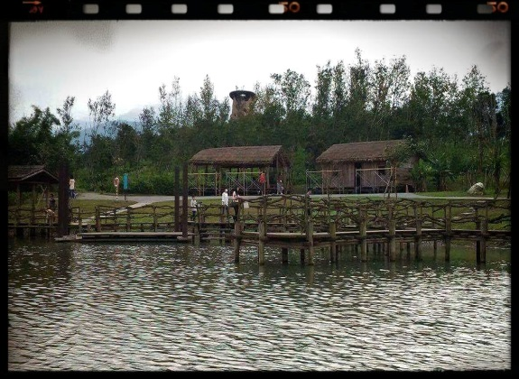
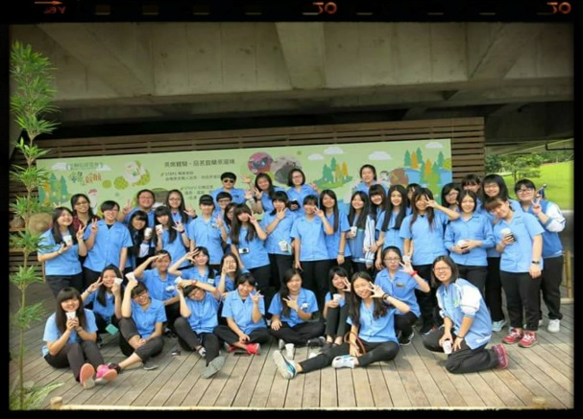

上游生態綠舟

Slide 20
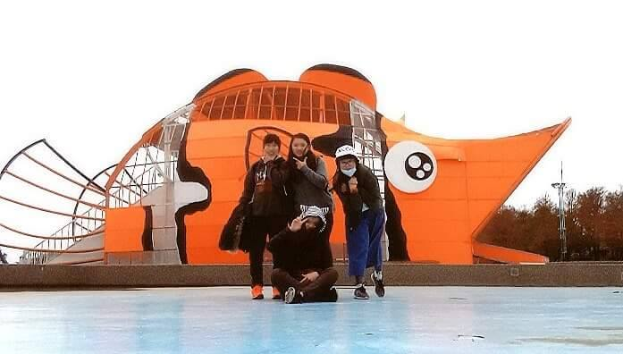
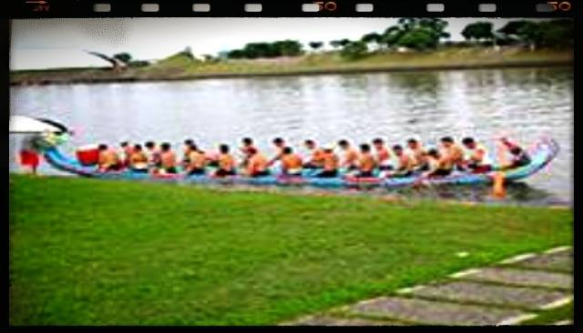
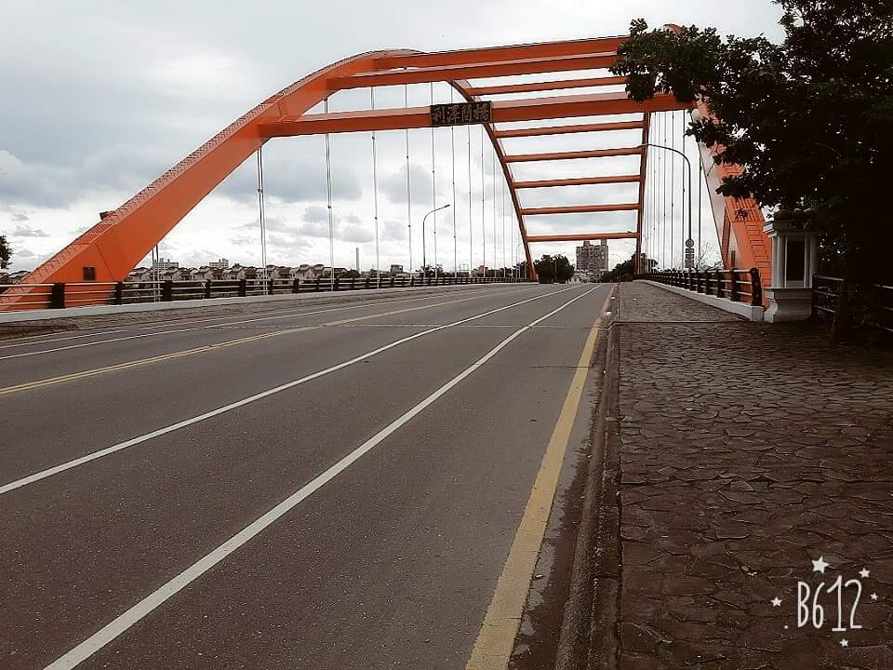

中游親水公園
理念：「親近水、擁有綠」
特色：端午節划龍舟、暑假童玩節
結合：政府魄力+名間參與+專家智慧

Slide 21
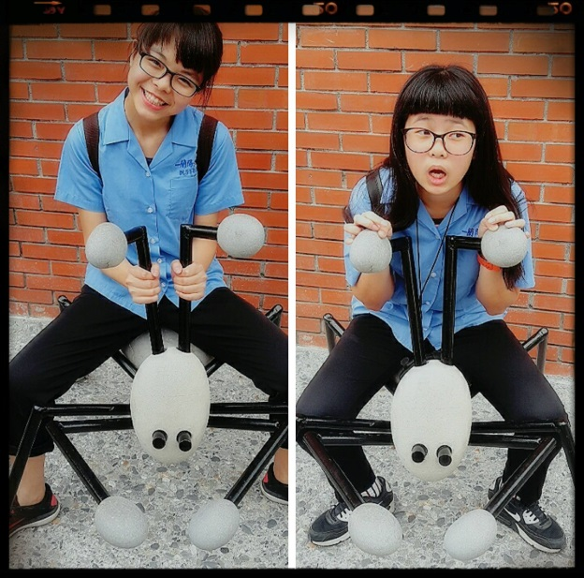
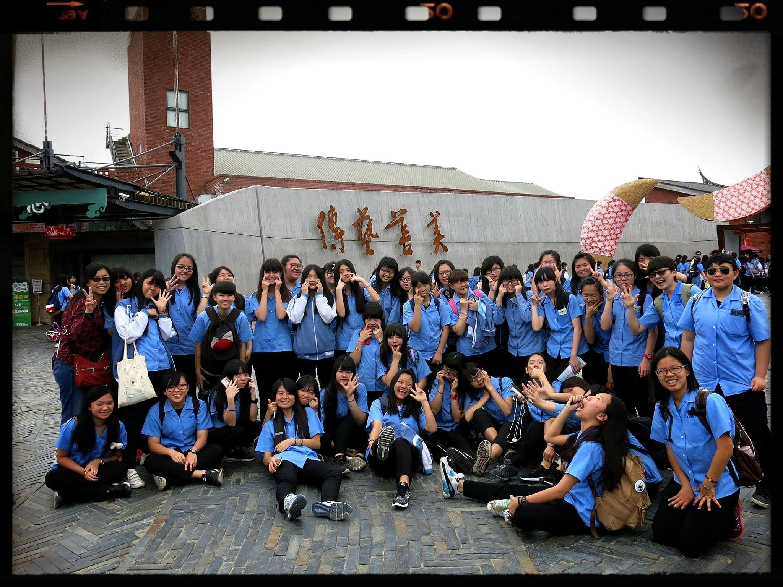

下游傳統藝術中心

Slide 22
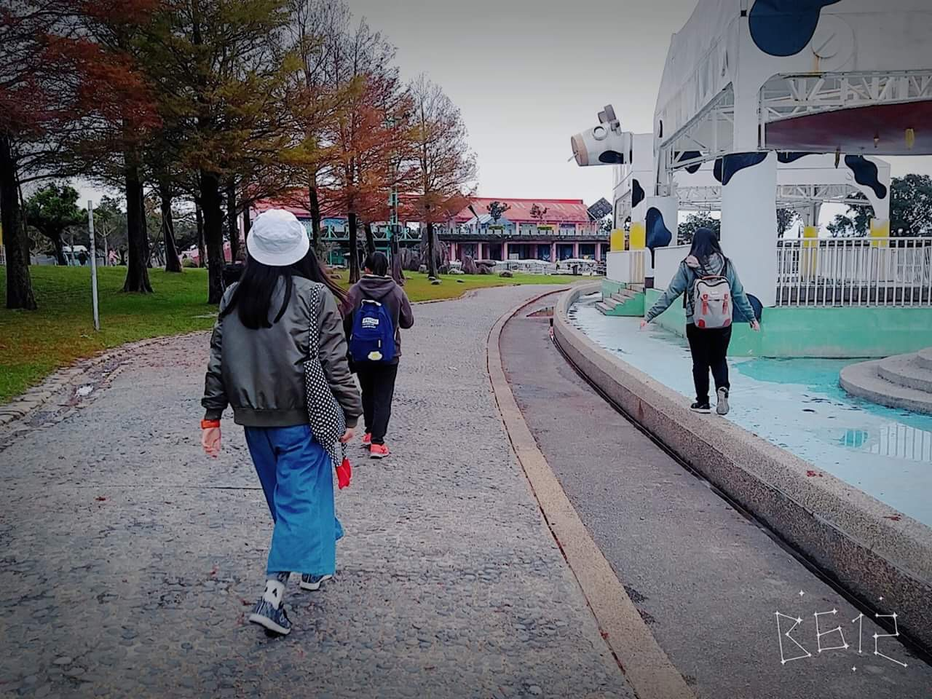
結論
開發？ 保育？

